Slide 1
Wykorzystanie rozwiązań Open Source, w tym QGIS, w przetwarzaniu i wizualizacji danych telekomunikacyjnych

Slide 2
Agenda
1 | Program Operacyjny Polska Cyfrowa
2 | Atlas szerokopasmowego dostępu do Internetu
3 | Punkt Informacyjny ds. Telekomunikacji

Slide 3
Model infrastruktury telekomunikacyjnej
SP nr 1
węzeł
dystrybucyjny
zasięgi sieci
węzeł
dostępowy
linia telekomunikacyjna
zasięgi sieci
zasięgi sieci

Slide 4
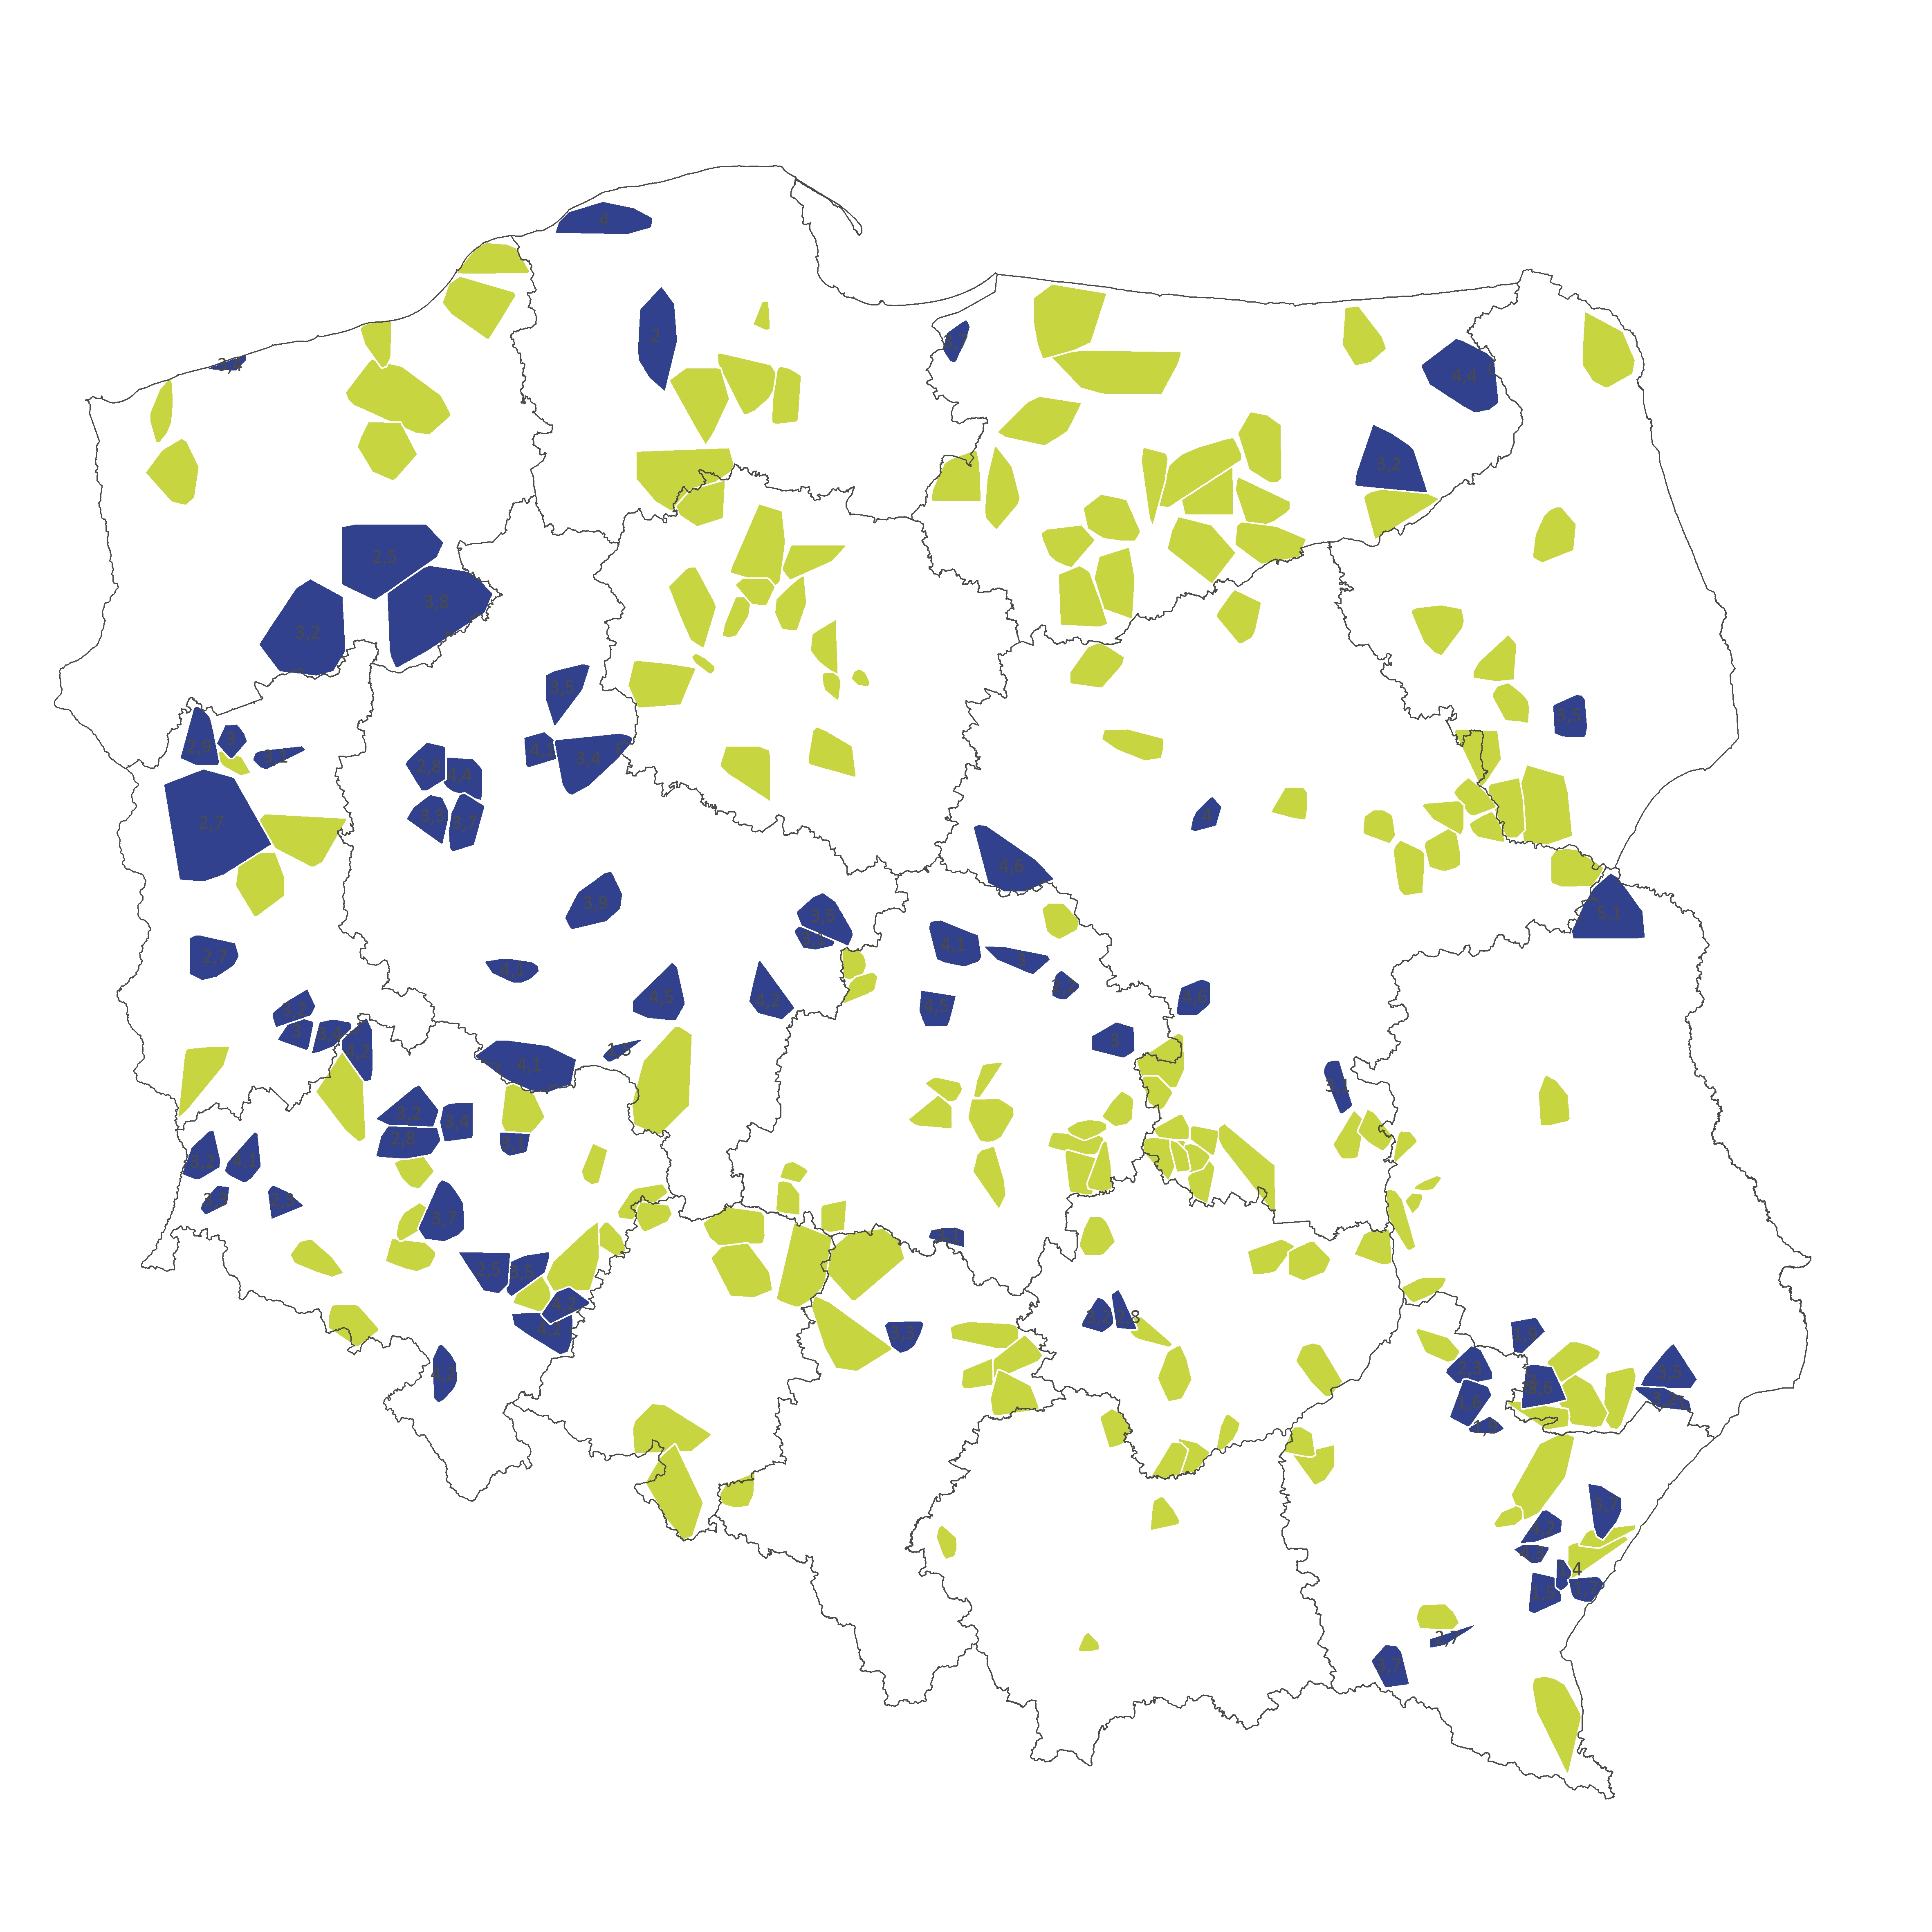
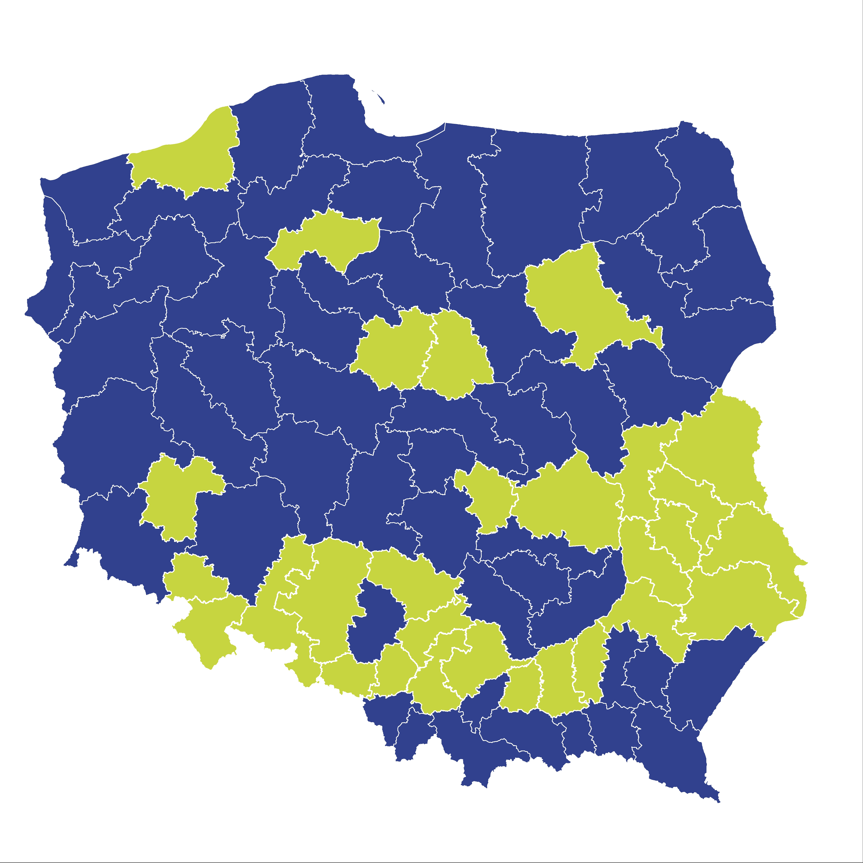
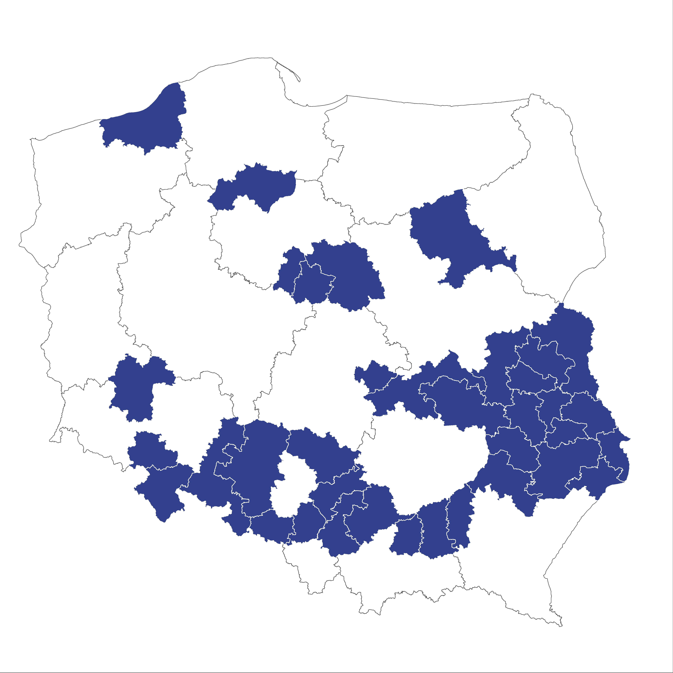
Program Operacyjny Polska Cyfrowa
I nabór
II nabór
III nabór (1. i 2. runda)
współfinansowane
wskazane do współfinansowania
 | I nabór | II nabór | III nabór (1. runda) | III nabór (2. runda)
Liczba projektów | 77 | 50 | 33 | 3
Liczba punktów adresowych | 98 tys. | 900 tys. | 580 tys. | 74 tys.
Alokacja środków (zł) | 600 mln | 3,1 mld | 1,9 mld | 138 mln

Slide 5
Wyznaczanie białych plam
Dostępność usług min. 30 Mb/s
 | powyżej 80%
 | 60 - 80%
 | 40 - 60%
 | 20 - 40%
 | 10 - 20%
 | do 10%
Notes:
Jakość danych i ich szczegółowość ma decydujący wpływ na możliwość analiz zjawisk.
Spójrzmy na Polskę na poziomie województw i dostępność sieci o przepustowości powyżej 30Mb/s
KLICK
Województwo mazowieckie nie jest jednak jednorodne a duża dostępność szybkiego Internetu charakteryzuje właściwie wyłącznie obszary zabudowy miejskiej.
Powiaty podwarszawskie z uwagi na charakter ich zabudowy wychodzą w porównaniu znacznie lepiej niż powiaty bardziej oddalone,
Zobaczmy jeden z takich powiatów
KLICK
W powiecie Piaseczyskim średnią w górę ciągnie gmina Piaseczno
KLICK
Mapa prezentuje Gminę w podziale na Rejony spisowe.
Choć wydaje się, że na wszystkich obszarach zurbanizowanych występuje wysoka dostępność szybkiego Internetu.
KLICK
To po przejściu o poziom niżej do obwodów spisowych widać, że sytuacja nie jest aż tak jednorodna.
KLICK
Dla kilku wybranych obwodów spisowych z przeciętnymi wynikami dostępności 30 Mb/s przedstawiamy sytuację szczegółówą na poziomie punktów adresowych.
KLICK KLICK
Tutaj Państwo widzicie wszystkie punkty adresowe w których znajdują się lokale mieszkalne dla wybranych obwodów.
Klick
Kolor biały reprezentuje punkty adresowe w których przedsiębiorcy zadeklarowali dostępność usług na poziomie co najmniej 30 Mb/s. Można zauważyć, że istnieją wyraźne różnice w dostepności usług wewnątrz obszarów o wysokiej dostępności usług (lewy górny róg) i w obszarach o niskiej dostępności usług wystepuja duże jednolite obszary w których usługi są dostępne (srodek na prawo od drogi).

Slide 6
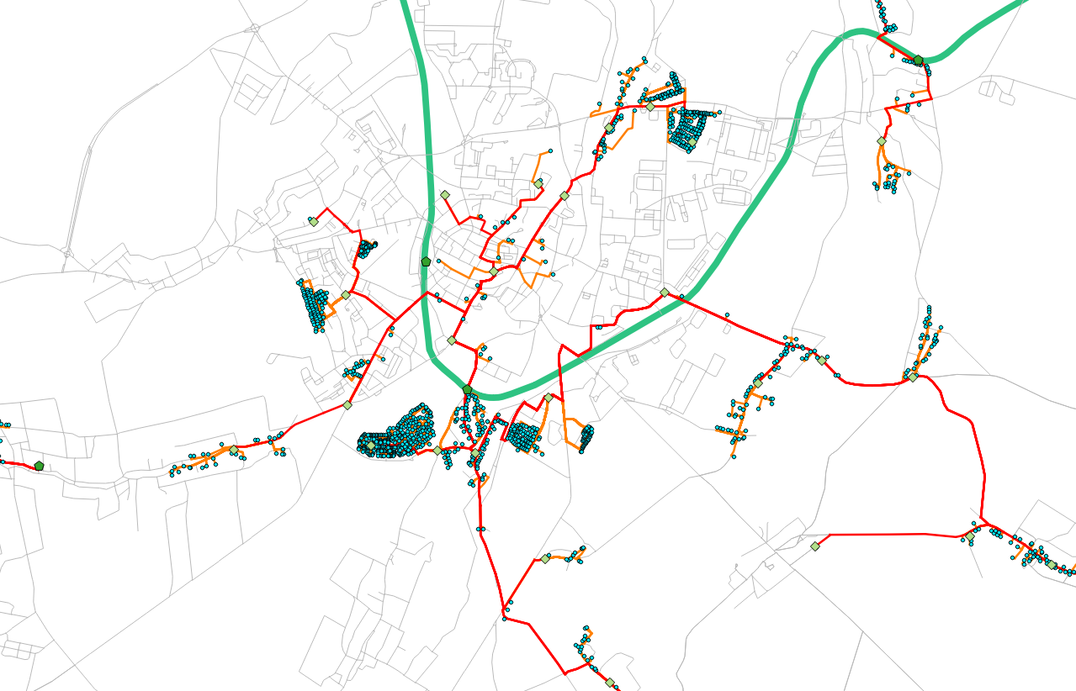
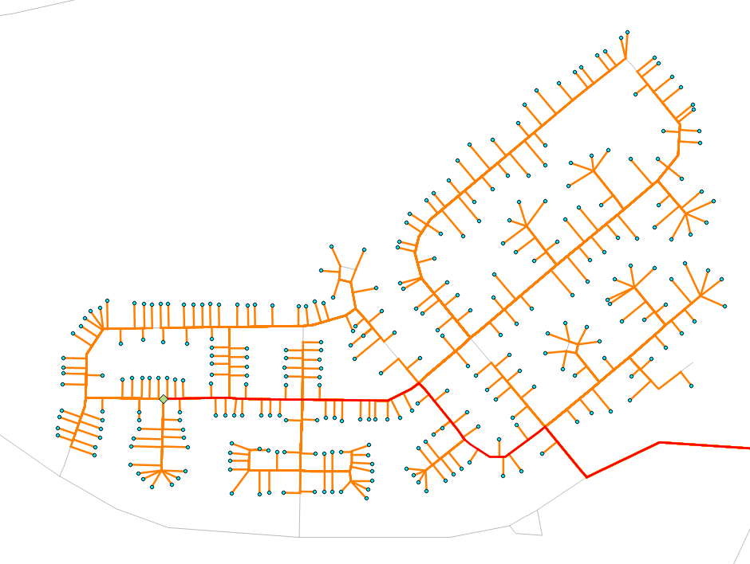
Trasowanie sieci – wyznaczanie optymalnego przebiegu
Założenia:
powiat lub grupa powiatów
sieć drogowa (BDOT10K – OT_SKDR)
trasowanie od istniejących węzłów
grupa minimum 20 budynków
maksymalnie 750 m

Slide 7
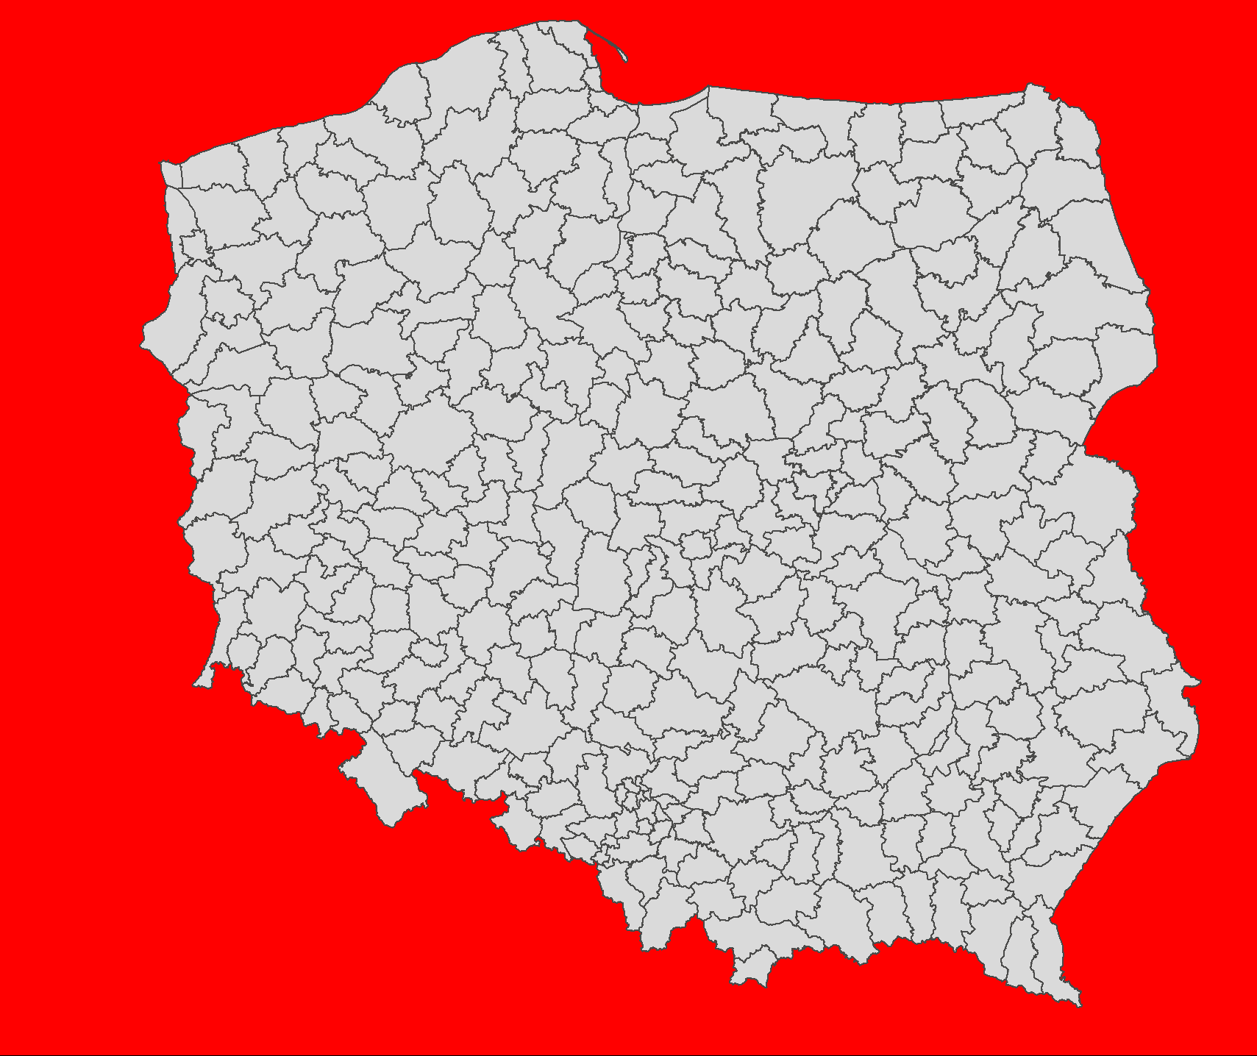

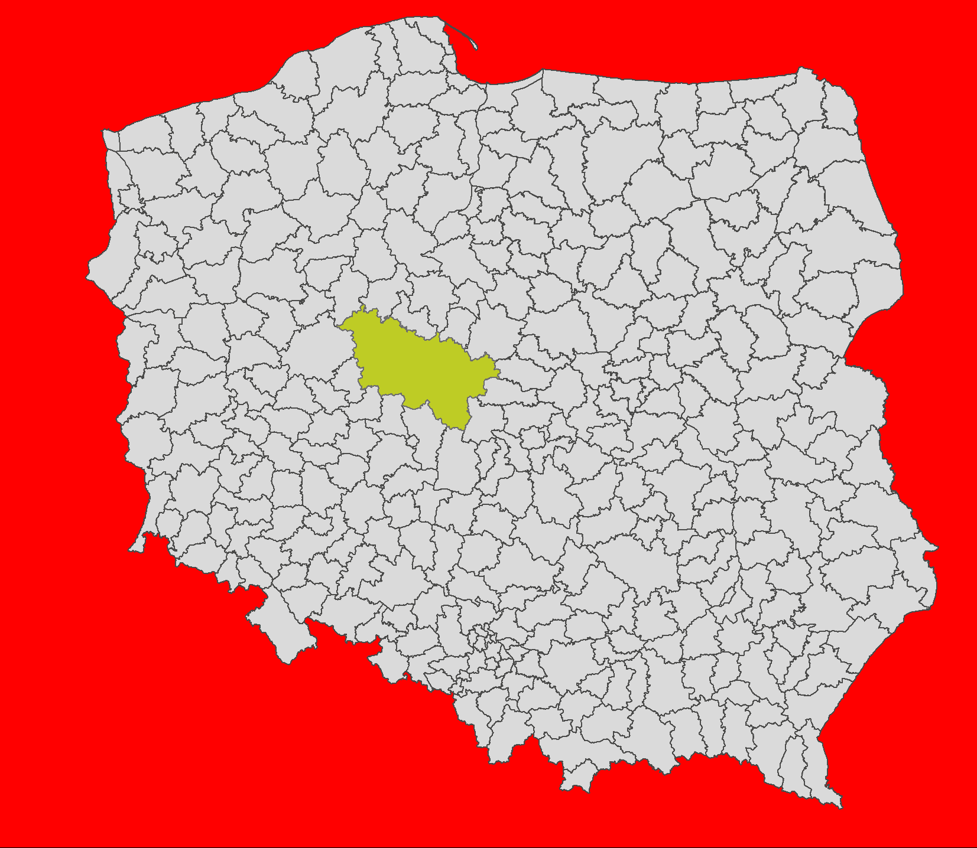
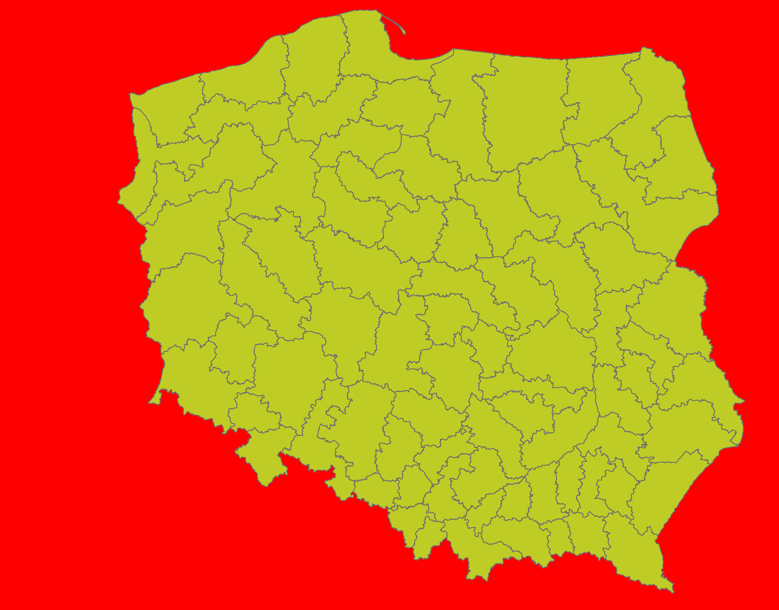
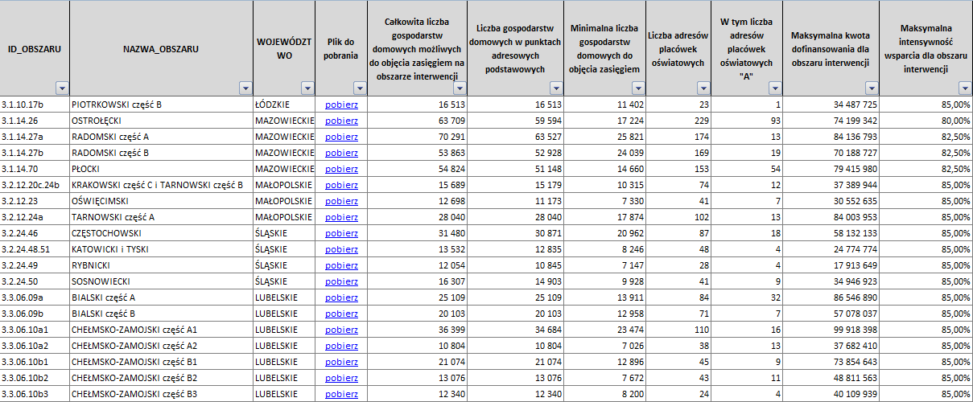

Wyznaczanie obszarów konkursowych
Czynniki:
NPV
Liczba gospodarstw domowych
Powierzchnia

Slide 8
Atlas szerokopasmowego dostępu do Internetu
Założenia:
2 478 map
Grupa docelowa: wójt, burmistrz, prezydent miasta
NIE webGIS-owe rozwiązanie
Dodatkowe informacje (hiperlinki)
Łatwa skalowalność i aktualizacja
https://mapbook.uke.gov.pl/

Slide 9

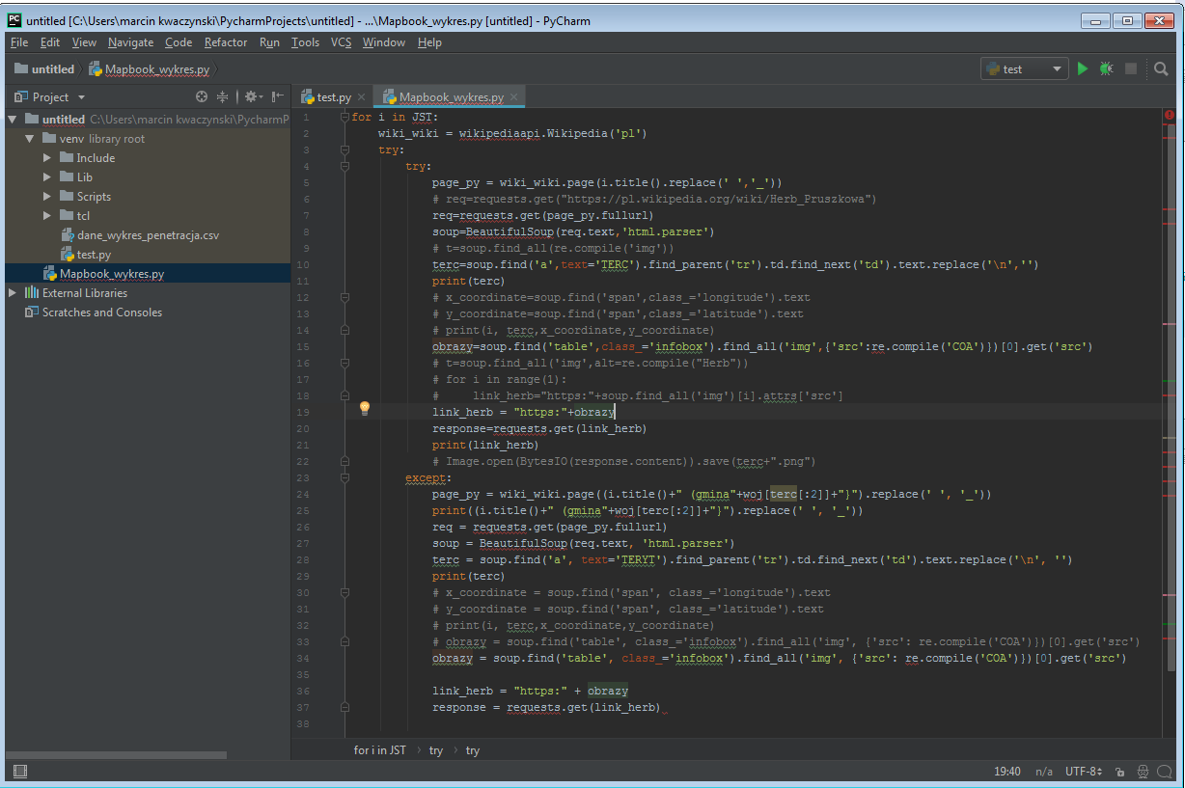
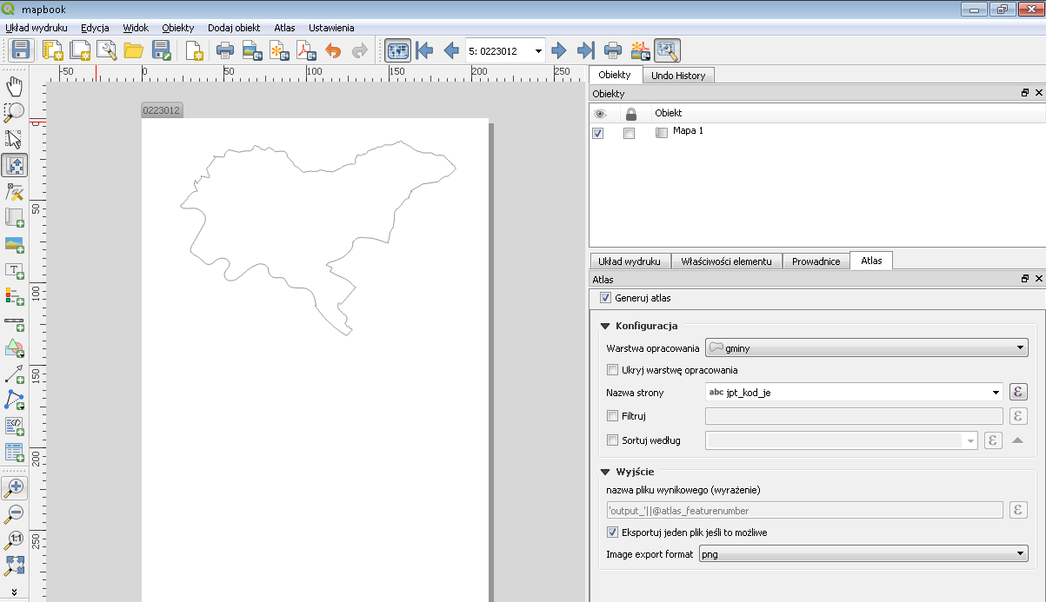

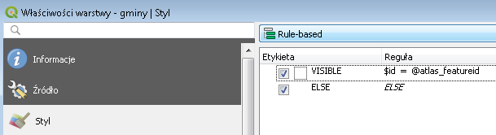

Atlas szerokopasmowego dostępu do Internetu
SIIS
Konsultacje społeczne
+
PRG + NOBC
Dane projektowe POPC
https://mapbook.uke.gov.pl/
+

Slide 10
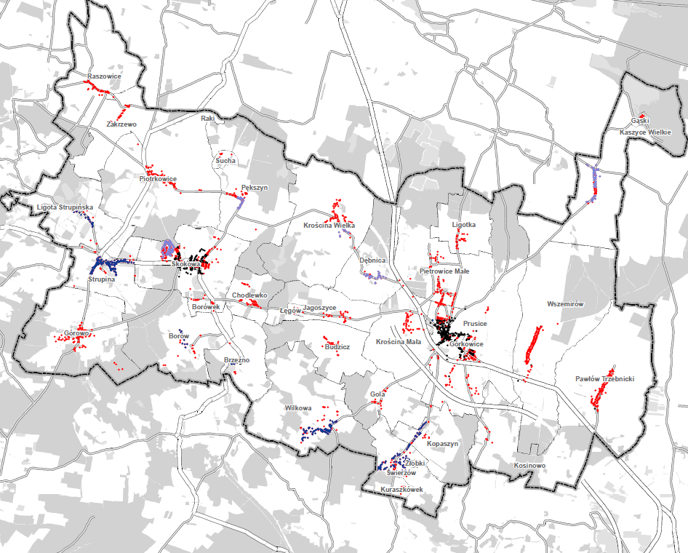
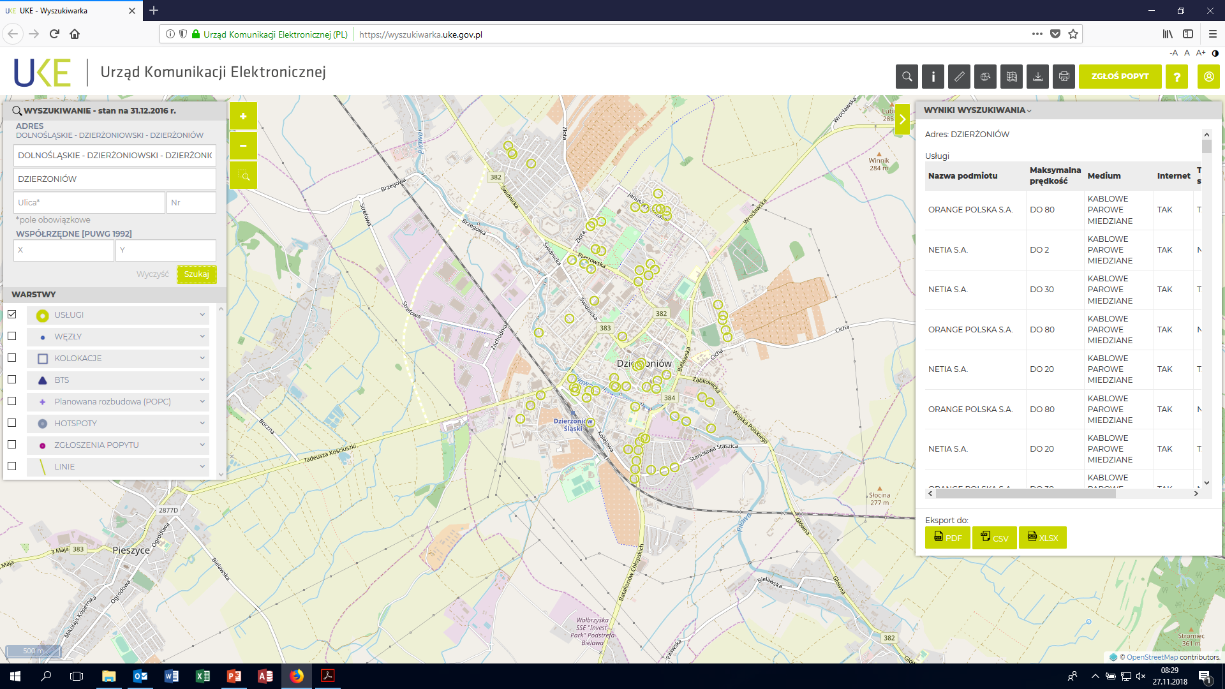
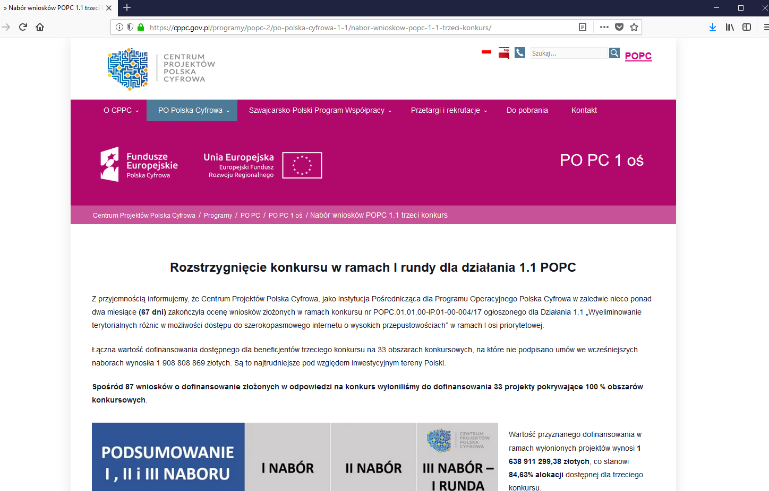
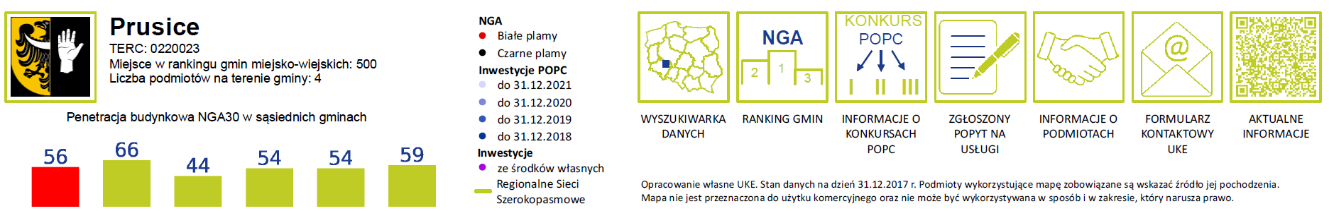
Okno mapy
(na czerwono adresy, w których nawet po realizacji projektów
z dofinansowaniem UE wciąż nie będzie dostępu do sieci
o przepustowości co najmniej 30 Mb/s)
Dane identyfikacyjne
Legenda
Hiperlinki
do dodatkowych danych
Wykres

Slide 11

Punkt Informacyjny ds. Telekomunikacji
Dane o infrastrukturze technicznej
Operatorzy sieci
Dane z zasobu geodezyjnego i kartograficznego
Główny Geodeta Kraju
Warunki dostępu do nieruchomości
Zarządcy nieruchomości
PIT
Organy administracji geodezyjnej i kartograficznej
Zarządca drogi
* w tym:
Podmiot zarządzający terenem zamkniętym
Dyrektor regionalnej dyrekcji Lasów Państwowych,
Nadleśniczy Lasów Państwowych,
Właściciel, użytkownik wieczysty lub zarządca co najmniej 10 budynków mieszkalnych wielorodzinnych, zamieszkania zbiorowego lub użyteczności publicznej

Slide 12
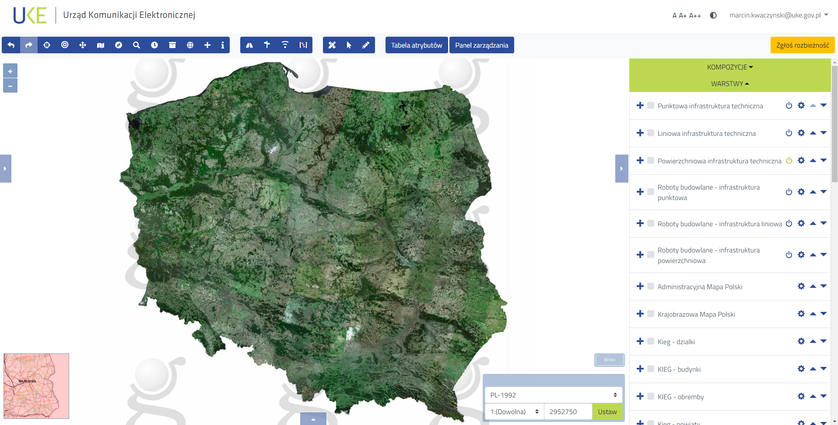

Punkt Informacyjny ds. Telekomunikacji
Interaktywna tabela atrybutów
Tryb importu oraz edycji danych
Analiza dedykowane:
  kosztów za zajęcie pasa drogowego
  kosztów za wykorzystanie słupów energetycznych
  dostępu do łączy szerokopasmowych
Analizy przestrzenne:
  sąsiedztwa
  zliczanie punktów w poligonie
  buforowanie
Narzędzia GIS
Zaawansowany model
jakości danych
6 systemowych warstw
o infrastrukturze
Warstwa z warunkami dostępu do nieruchomości
Warstwa ze stawkami opłat
za zajęcie pasa drogowego
Warstwy referencyjne
oraz warstwy użytkownika

Slide 13
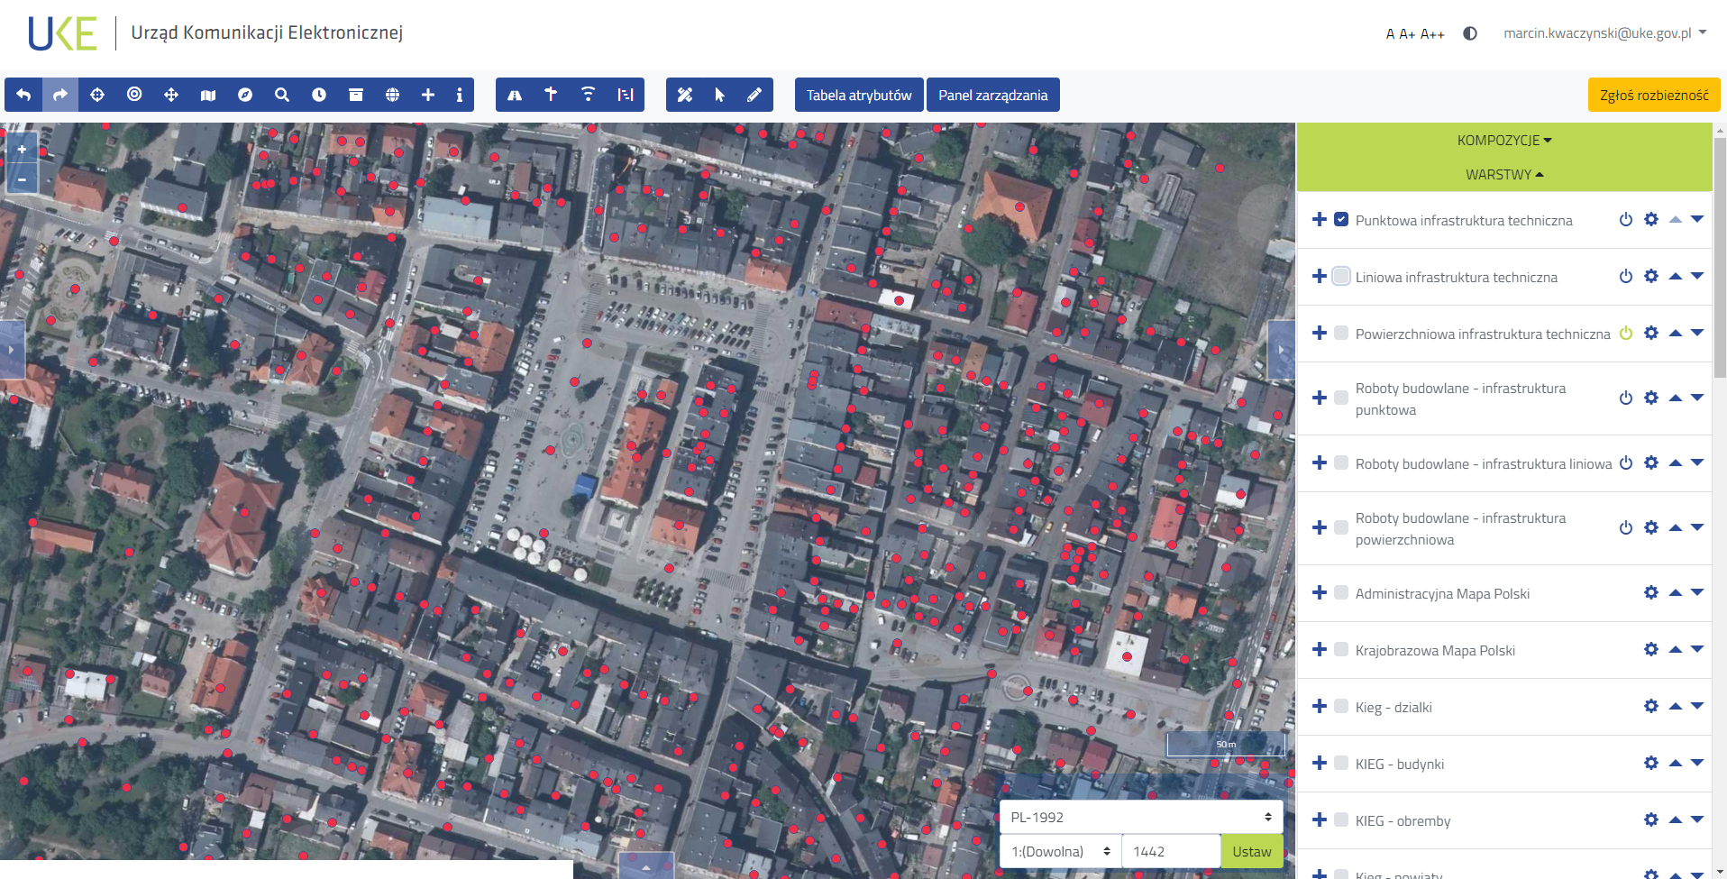
Punkt Informacyjny ds. Telekomunikacji
Integracja z QGIS
dla administratorów
+ planowane wdrożenie
dla interesariuszy systemu
3 tryby wprowadzania danych
Wiele formatów danych w tym m.in. DXF oraz GML
Analizy danych

